Slide 1
¿Por qué necesitamos evidencia?
¿Qué es evidencia de calidad?
Carlos Barahona
Proyecto de apoyo a los Métodos de investigación
Centro de Servicios Estadísticos
de la Universidad de Reading, Reino Unido

Slide 2
¿ Qué es evidencia?
Razones para creer; testimonio o hechos que tienden a probar o refutar una conclusión
(OED)

Slide 3
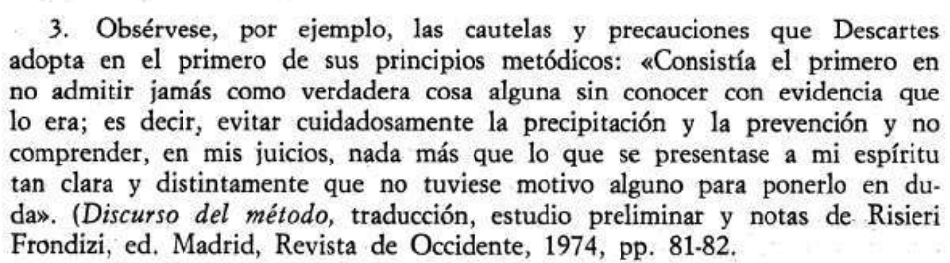

Slide 4
La única manera que podemos juzgar dos proposiciones empíricas es a través de pesar su evidencia: El grado con el cual creemos una proposición sobre otra es proporcional al grado por el cual la evidencia de una supera la evidencia de la otra. El peso de la evidencia es una función de factores tales como confiabilidad, método y el número de testigos.
David Hume, Of Miracles

Slide 5
La desnutrición infantil en Perú se redujo en 4,3 por ciento entre 2007 y 2009, pero este índice se mantiene alto en las zonas rurales, donde la desnutrición crónica de los menores es de 32,8 por ciento

Slide 6
Lima (Peru.com).- (EFE).- La desnutrición infantil en Perú se redujo en 4,3 por ciento entre 2007 y 2009, pero este índice se mantiene alto en las zonas rurales, donde la desnutrición crónica de los menores es de 32,8 por ciento, informaron fuentes oficiales.
viernes 07 de mayo del 2010

Slide 7
¿Por qué buscamos investigación de alta calidad?

Slide 8
Marco de referencia
Evidencia
Calidad?
Preguntas de investigacion
Preguntas de evaluacion
Sobresaliente
Legítima
Creíble
Eficiente
Relevante
A tiempo
Es el resultado de la acumulación de calidad en el proceso de investigación

Slide 9
El flujo de datos
Propiedad de los datos
Planificar el flujo de datos
Planificar la recopilación de datos
Recopilación de datos
Ingreso y organización de datos
Análisis estadístico
Interpretación e informe
Almacenamiento de y acceso a los datos
Diseminación y retroalimentación a proveedores de datos

Slide 10
Calidad total en el flujo de datos
Control de calidad
Propiedad de los datos
Planificar el flujo de datos
Planificar la recopilación de datos
Recopilación de datos
Ingreso y organización de datos
Análisis estadístico
Interpretación e informe
Almacenamiento de y acceso a los datos
Diseminación y retroalimentación a proveedores de datos
Evaluación de calidad

Slide 11
Algunas herramientas disponibles y apoyo a los proyectos
Periodo de incepción
Revisión de TdC, preguntas de investigación y evaluación
La disciplina de elaborar protocolos de actividades de investigación
Almacén de documentos y datos
Monitoreo de la calidad de los proyectos del CCRP
Apoyo y capacitación
Promoción de la revisión de pares

Slide 12
Prácticas deseables
1. Intenta representar con justicia todas las perspectivas.
2. Proporciona información adecuada sobre el contexto para la audiencia.
3. Define cuidadosamente las preguntas de investigación y sus vínculos con temas más amplios.
4. Proporciona datos y análisis en un formato que se puede acceder y ser replicado por otros. (Los datos deben estar disponibles en la previa solicitud)
5. Analiza los supuestos críticos realizados en el análisis,

Slide 13
6. Presenta los resultados de forma que destacan los hallazgos críticos
7. Analiza los vínculos lógicos entre los resultados de la investigación, las conclusiones e implicaciones. Analiza las interpretaciones alternativas, incluyendo aquellos con los que el investigador no está de acuerdo.
8. Describe las limitaciones de análisis y precauciones.
9. Es respetuoso con las personas con otras perspectivas.
10. Proporciona referencias adecuadas 11. Indica las fuentes de financiación, en particular los que puedan beneficiarse de los resultados de investigación
Evaluating Research Quality. Guidelines for Scholarship. 28 November 2010. By Todd Litman. Victoria Transport Policy Institute. http://www.vtpi.org/resqual.pdf

Slide 14
Revision de pares
¿Qué nos ofrece?
¿Cómo hacerla bien?

Slide 15
¿Cómo proyecto, qué me gustaría como resultado del seminario?

